Slide 1
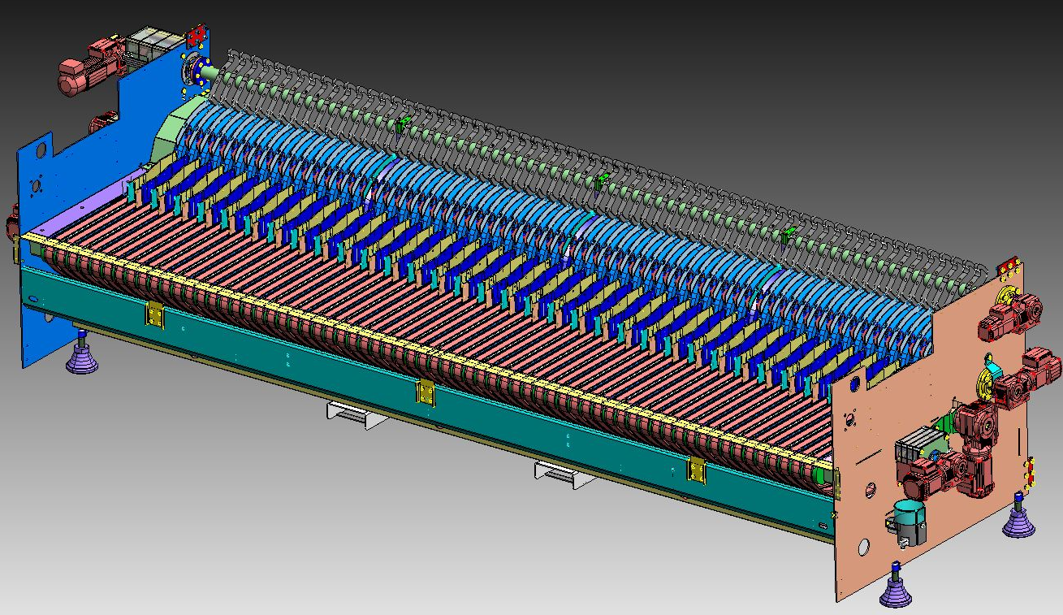
Augmentez l'efficacité de l'équipement jusqu'à 0,3% et réduisez les coûts de maintenance
Système d'alimentation à grande vitesse
VALEUR ET AVANTAGES
DESCRIPTION
Réduction des coûts de maintenance (pièces de rechange + intervention) jusqu'à 60%
Ex. Lave-Bouteille HD-ht 95-140/46
a. Système d'alimentation d'origine - 50 k€/an
b. Système d'alimentation à grande vitesse - 20 k€/an
Économie de maintenance → jusqu'à 30 k€/an
Remise à zéro des sécurités avec motoréducteurs et non manuellement, raccourcissant les temps de récupération et augmentant l'efficacité jusqu'à 0,3%
Ex. l'efficacité du lave-bouteilles « Oceano » 80% avec 15% du temps total d'arrêt dû à une bouteille cassée / tombée à l'alimentation
Rendement → jusqu'à +0,3%
Faibles compétences requises pour les techniciens impliqués dans les opérations de maintenance/révision
Élimination du risque de manque d'approvisionnement en pièces de rechange pour la charge car celles-ci sont obsolètes.
Protection contre les surcharges par limiteurs de couple pneumatiques
Possibilité de régler la vitesse des tapis d'alimentation pour les différentes tailles bouteilles directement depuis le panneau de commande.
Remplacement de l'unité de chargement par un nouveau modèle plus simple et avec moins de pièces d'usure
Le système comprend également un système de sécurité pneumatique sur les deux arbres principaux
La position est rétablie par l'action de motoréducteurs dédiés
Les bandes transporteuses alimentant les bouteilles aux doigts d'insertion sont actionnées par un motoréducteur spécial avec inverseur.
Les arbres de charge sont entraînés par courroie crantée
Valeur : Rendement, Maintenance, Obsolescence, Sécurité et ergonomie, Flexibilité
Équipements : Oceano, HD, Atlantic, RIO, NDE
Code catalogue : VRB-013

